Slide 1
ENERGIA SOLAR TÈRMICA
Susana Yu, Pau Rubio, Laura Tanta, Tino Blanco, Alex Vecino
2C

Slide 2
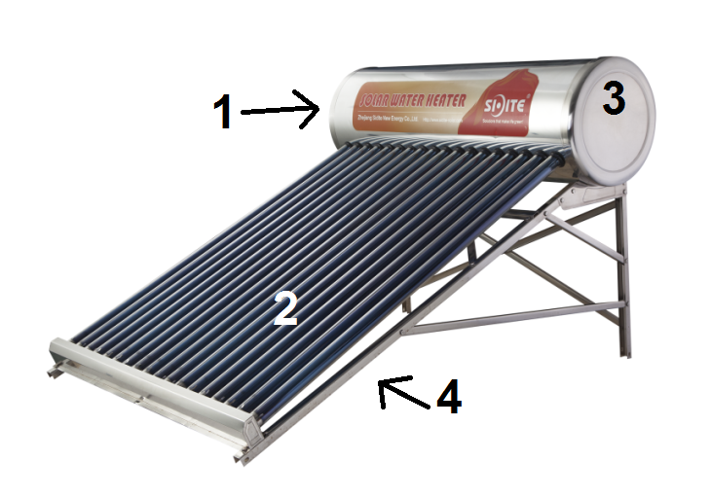
PARTS D’UN CAPTADOR SOLAR
Captador Solar
Serpentí
Dipòsit d’aigua
Aïllant

Slide 3
TEMPERATURA DEL AIRE DINS DEL CAPTADOR
 | Tº inicial | Tº final | Diferencia de Tº
Aire dins del captador solar | 20,0º | 48,5º | 28,5º
L’orientació del captador és molt important, té que estar mirant al sol, ara estava cap al est

Slide 4
PER QUÈ EL DIPOSIT ESTA PER SOBRE DEL CAPTADOR?
Perquè la calor va cap a dalt, i per tant, l’aigua podrà estar més calenta.
PERQUÈ S’ESCALFA L’INTERIOR DEL CAPTADOR? COM ES DIU AQUEST EFECTE?
L’interior del captador s’escalfa perquè rep la llum del sol. Aquest efecte es diu calor.

Slide 5
PERQUÈ TOT ES DE COLOR NEGRE? QUINA FUNCIÓ FA EL VIDRE?
Tot és de color negre perquè el calor negre atrau la calor. La funció que fa el vidre es que la calor no s’escapi.

Slide 6
APROFITAMENT D’AQUESTA ENERGIA
Es pot aprofitar al lloc on hi ha molta calor, i dona molt el sol, es pot utilitzar a les fabriques que estan al extraradi, o als pobles i també es podria utilitzar a un delta d’un riu ja que hi dona molt el sol.

Slide 7
CURIOSITAT
La setmana passada, Portugal va estar 4 dies seguits utilitzant energies renovables en canvi d’energies no renovables. Els habitants no van notar res fora de lo normal, la energia que més bé els hi va anar va ser l’energia hidràulica, ja que va estar plovent molt.

